Slide 1
Pystagram
(SNS 페이지 구현)

Slide 2
목차
1
Pystagram 개요
2
데이터베이스 설계
3
구현 기능
4
레이아웃

Slide 3
Pystagram 개요
Pystagram 개요
Python Django를 이용하여 SNS Instagram과 유사한 웹 홈페이지 구현
HTML과 Sqlite를 기반으로 하여 개발
Bootstrap과 CSS를 이용한 디자인 구성
캐논남
템플릿
캐논남
템플릿
캐논남
템플릿
캐논남
템플릿

Slide 4
데이터베이스 설계
User
Article
필드 | 타입 | 설명
Id | TEXT | 사용자 아이디
Password | TEXT | 사용자 비밀번호
필드 | 타입 | 설명
Name | TEXT | 사용자 아이디
Title | BLOB | 제목
Contents | BLOB | 내용
Url | TEXT | Url
Email | TEXT | 이메일
Cdate | TEXT | 작성 일자
Photo
필드 | 타입 | 설명
User | TEXT | 사용자 아이디
Image | BLOB | 원본 이미지
Filtered_image | BLOB | 사본 이미지
Content | TEXT | 내용
Create_at | TEXT | 생성 일자
Sqlite로 데이터베이스 생성

Slide 5
구현 기능
Pystagram 구현 기능
Pystagram은 내 파이스타그램, 둘러보기, 게시판, 로그인, 회원가입 등의 페이지로 나눠져 있으며,
로그인 기능을 추가하여, 모든 페이지가 로그인 후 이용될 수 있도록 구현하였습니다.
로그인,
회원가입 기능
게시판 기능
사진 업로드
기능
세션을 이용한
사용자 로그인 및
회원가입 기능
로그인을 통한
게시물 작성 및 조회
개인 SNS 페이지에
사진 업로드 기능

Slide 6
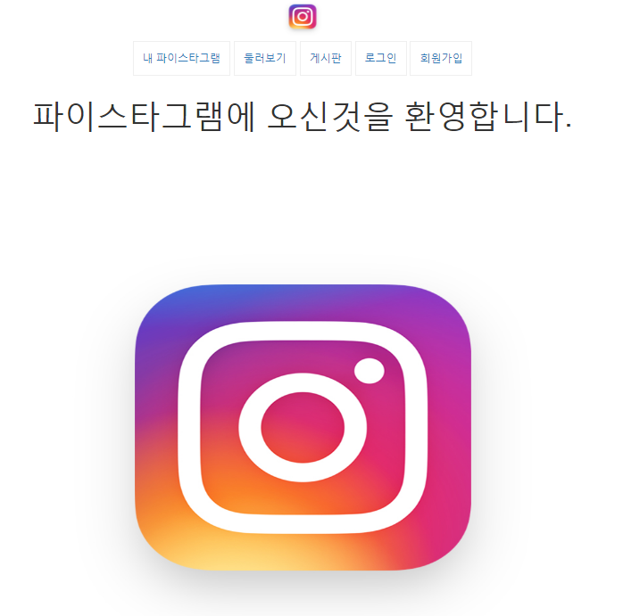
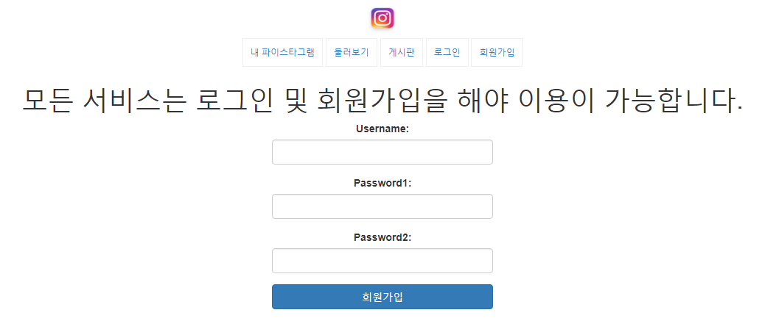
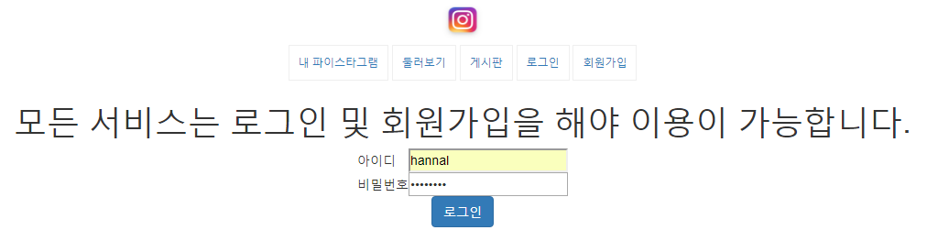
레이아웃
메인 페이지 및
로그인, 회원가입
Pystagram의 메인 페이지 및 로그인, 회원가입 레이아웃.
.모든 카테고리 및 서비스는 로그인 및 회원가입을 통해 이용 가능하도록 구현.

Slide 7
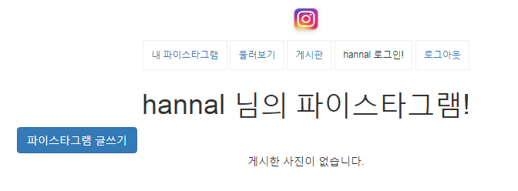
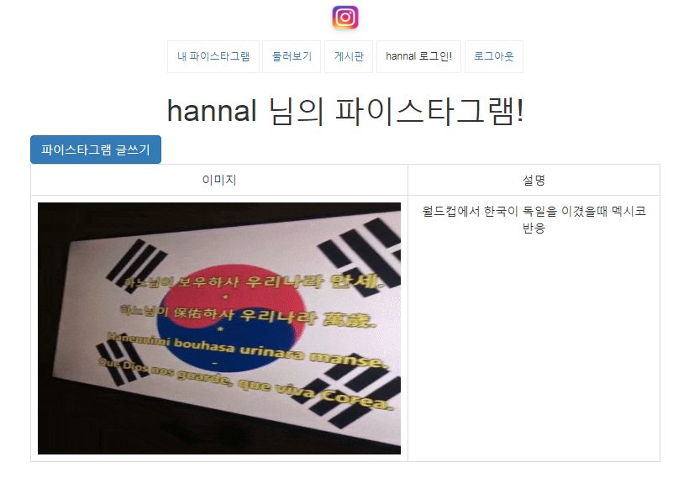
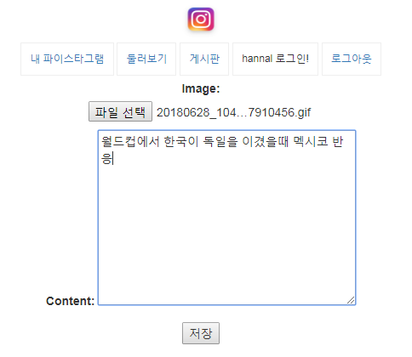
레이아웃
내 파이스타그램
레이아웃
이미지 업로드를 통하여 자신의 페이지에 게시물을 작성할 수 있음.
이미지 클릭 시 원본 이미지 크기의 팝업 레이아웃이 발생됨.

Slide 8
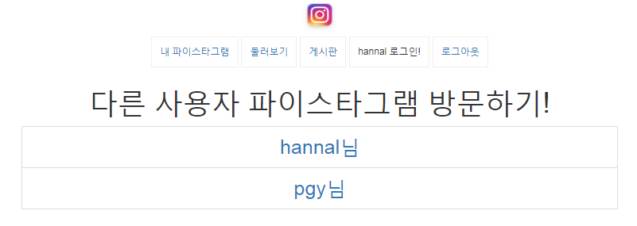
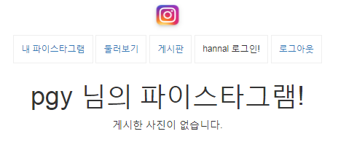
레이아웃
둘러보기 레이아웃
가입되어 있는 모든 사용자 아이디가 출력.
아이디 클릭 시 해당 사용자의 페이지 방문 가능.
세션을 이용하여 본인 이외에 게시물 쓰기를 방지함.

Slide 9
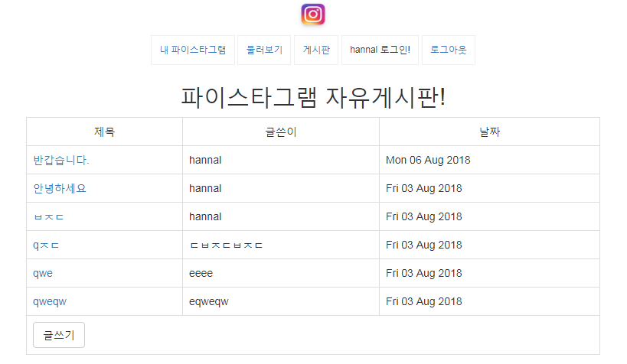
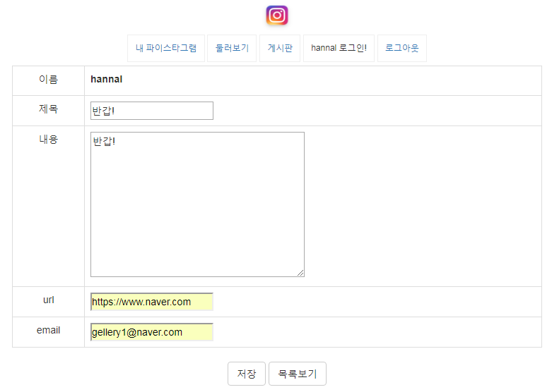
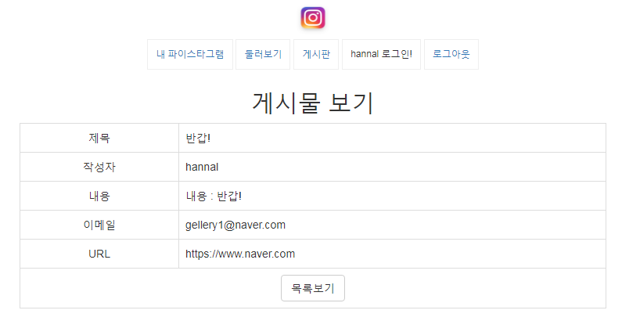
레이아웃
게시판 레이아웃
가입되어 있는 모든 사용자가 공통으로 게시물을 작성할 수 있음.
세션을 이용하여 이름 필드에 자동적으로 로그인한 아이디가 작성됨.
모든 필드를 작성해야만 게시물 업로드 가능.

Slide 10
Pystagram
(SNS 페이지 구현)

